Slide 1
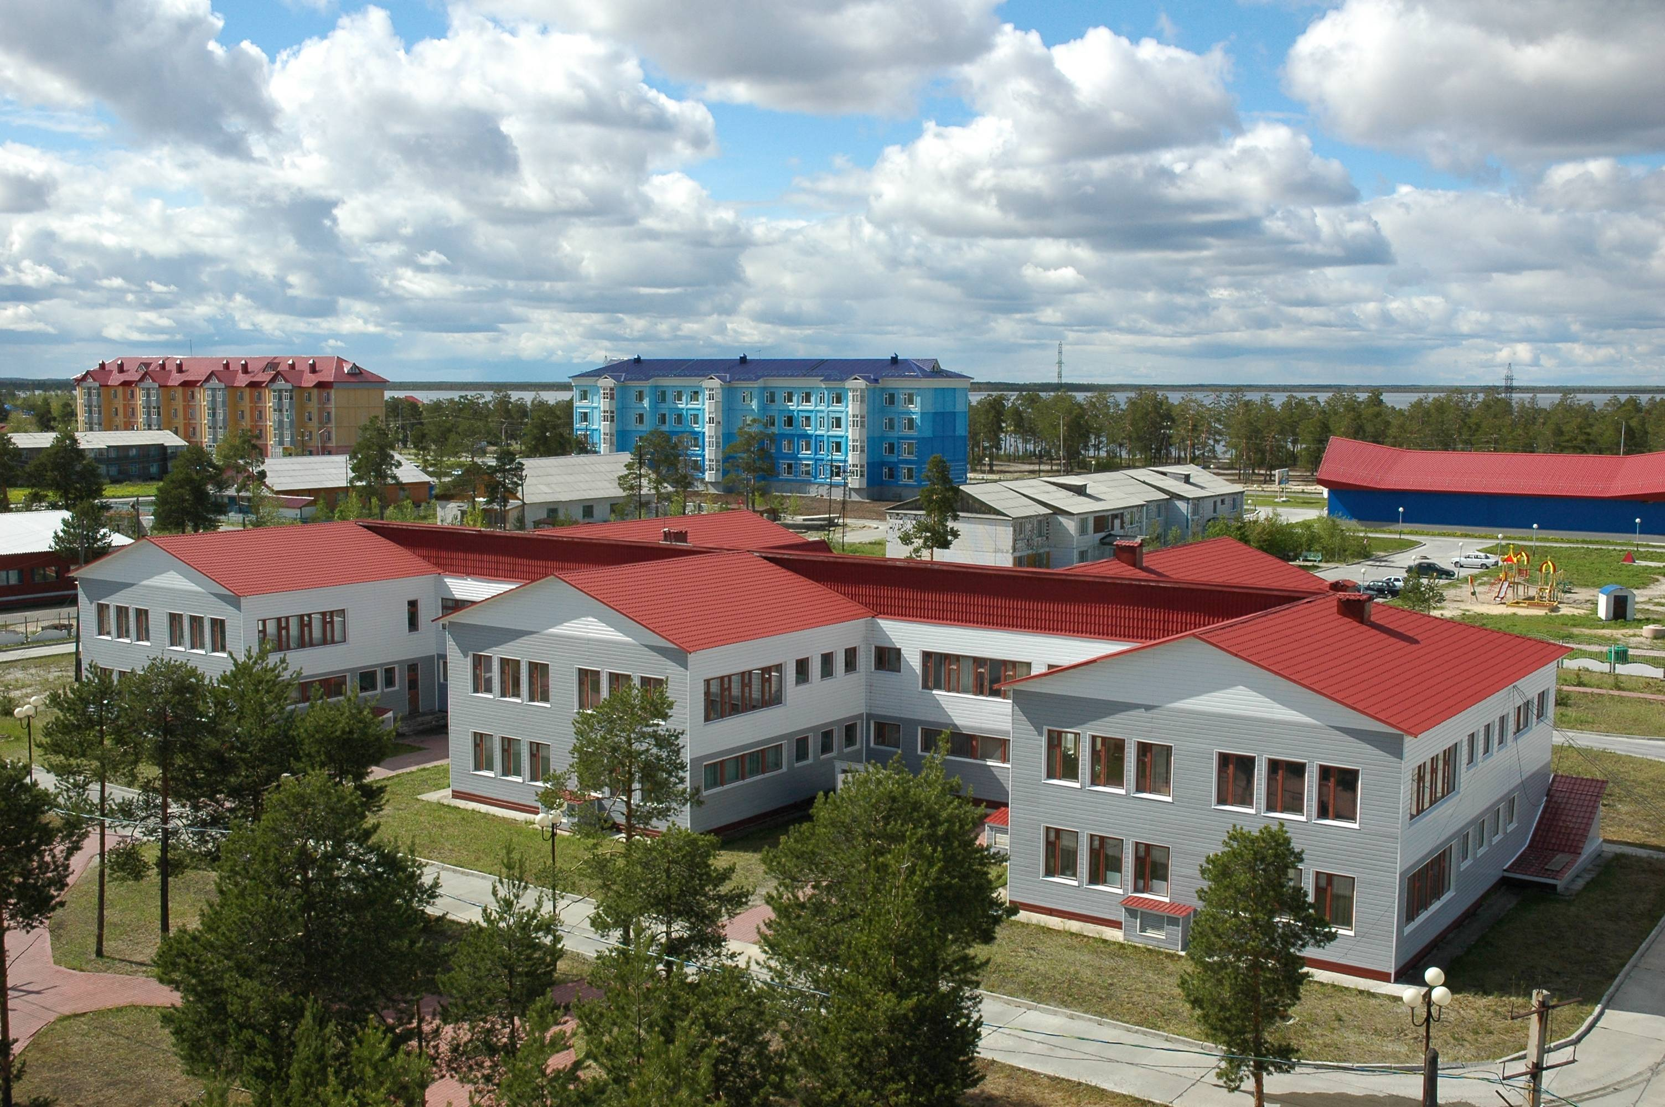

Администрация городского поселения Новоаганск
ОТЧЕТ
главы городского поселения Новоаганск о результатах своей деятельности, деятельности администрации городского поселения, в том числе о решении вопросов, поставленных Советом депутатов поселения в 2018 году

Slide 2

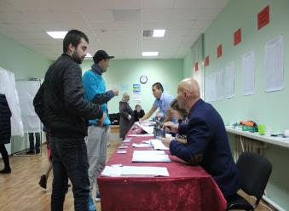
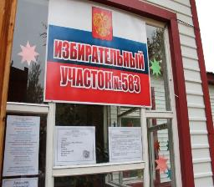
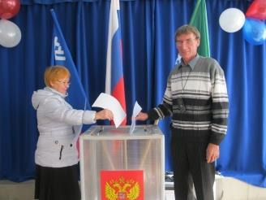
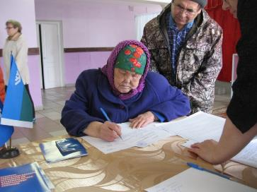
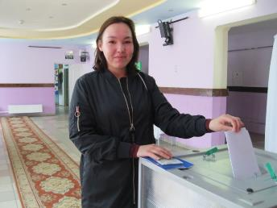
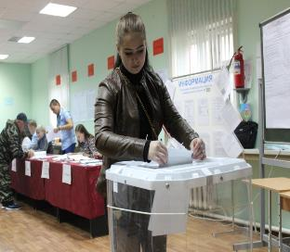
События 2018 года

Slide 3

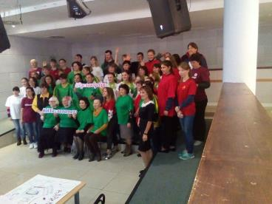
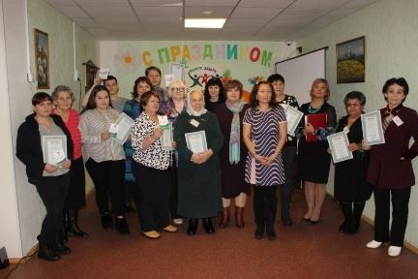
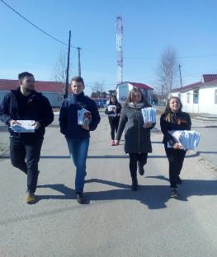

События 2018 года

Slide 4
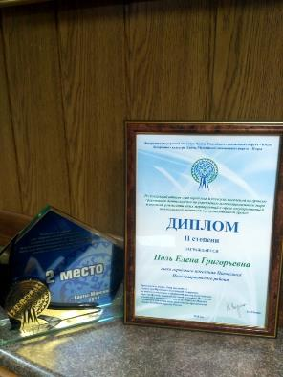
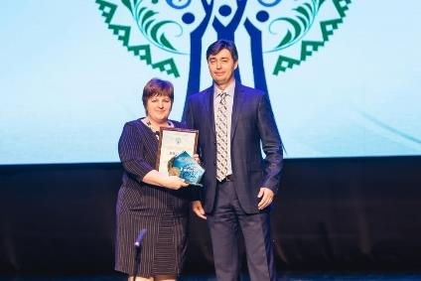
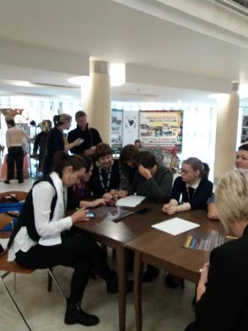

События 2018 года

Slide 5
Демографические показатели
Численность проживающих в городском поселении Новоаганск
на 01.01.2019 года составила 10 041 человек, в том числе:
9 539 человек – в посёлке Новоаганск и 502 человека – в селе Варьёган

Slide 6
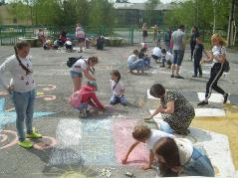
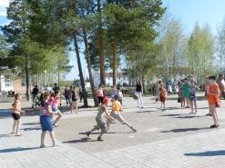
Демографические показатели
Средний возраст жителей поселения составляет:
- пгт. Новоаганск – 39,1 лет
- с. Варьеган – 30,1 лет

Slide 7
Рынок труда
Численность экономически активного населения составила 3 572 человека.
Из этого числа 3298 человек занято на предприятиях, в учреждениях, организациях различных форм собственности, включая работающих в малом бизнесе и население, работающее вахтовым методом за пределами поселения.

Slide 8

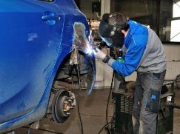
Рынок труда
Численность безработных граждан
18 человек
Уровень безработицы на конец года
0,52 %
Число вакансий
11 единиц

Slide 9
Рынок труда

Slide 10


Уровень жизни населения
Среднемесячная заработная плата одного работающего по сферам деятельности
в сфере предоставления
услуг ЖКХ
30 289,69 руб.
в сфере услуг
малого бизнеса
33 257,40 руб.
в бюджетной сфере
49 672,62 руб.
на производстве
58 134,94 руб.

Slide 11

Уровень жизни населения

Slide 12
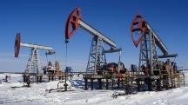
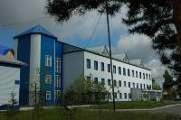
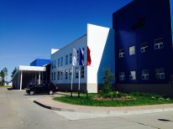
Экономическая деятельность
На конец 2018 года в городском поселении Новоаганск осуществляли свою деятельность:
- 2 предприятия промышленного производства;
- 24 учреждения бюджетной сферы;
- 137 субъектов малого бизнеса;
- 10 организаций иной сферы деятельности, оказывающих услуги.

Slide 13
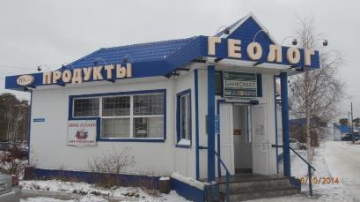
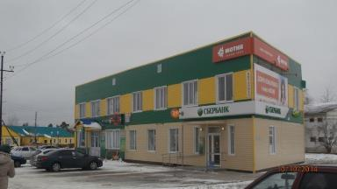
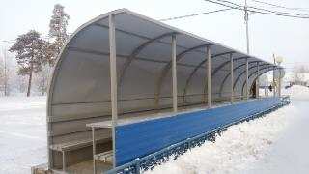
Малый бизнес
На 01.01.2019 в городском поселении Новоаганск зарегистрировано 137 субъектов малого бизнеса.
Численность работающих по найму в малом бизнесе составляет 184 человека.
Сегодня на территории поселения в отрасли потребительского рынка функционирует так же:
50 магазинов, обеспечивающих население товарами (34 минимаркета товаров повседневного
спроса, 3 магазина-дискаунтера);
4 павильона;
- 2 киоска;
- 3 предприятия общественного питания на 88 посадочных мест;
- 1 пекарня;
- 40 объектов по оказанию различных видов услуг.

Slide 14



Бюджет поселения
За 2018 год в местный
бюджет поступило доходов на сумму
239 млн. 124 тыс.руб.

Slide 15
Бюджет поселения

Slide 16
Бюджет поселения
Расходная часть бюджета исполнена в сумме 225 млн. 453 тыс. руб.

Slide 17
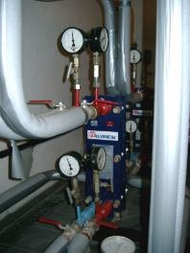

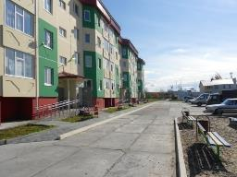
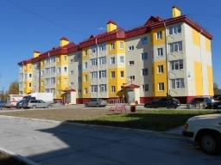

Бюджет поселения
Полномочия, делегированные в Нижневартовский район:
организация строительства и капитальный ремонт муниципального жилищного фонда,
реконструкция объектов капитального строительства,
организация в границах поселения электро-тепло-газо- и водоснабжения,
градостроительная деятельность,
охрана окружающей среды

Slide 18
Муниципальный заказ
По итогам проведения закупок в отчетном году заключен 461 муниципальный контракт на общую сумму 53 234,01 тыс.руб.

Slide 19


Местное самоуправление
Структура органов
местного самоуправления поселения
Совет депутатов
15 депутатов
Глава поселения
Администрация
18 муниципальных служащих,
1 инспектор по военно-
учетной работе,
5 работников
На 31.12.2018 Администрацией поселения издано и принято 951 муниципальных правовых актов.
237 нормативно-правовых актов были направлены для включения в Региональный регистр.

Slide 20
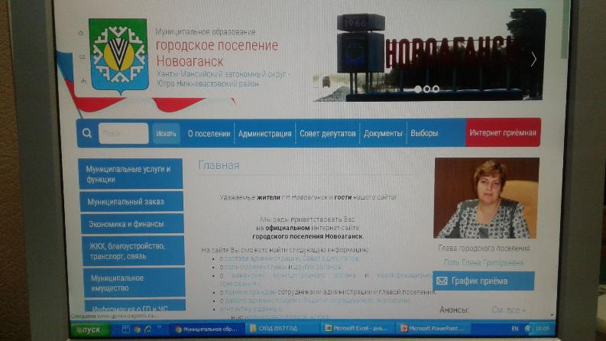

Информирование населения
Адрес официального сайта городского поселения Новоаганск:
www.gp-novoagansk.ru

Slide 21
Обращения граждан

Slide 22

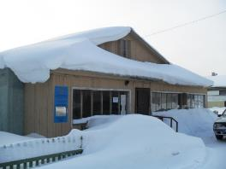
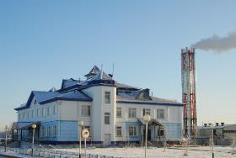
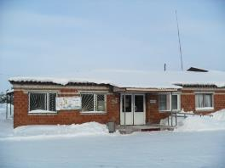
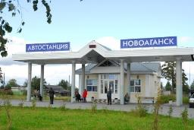
Муниципальное имущество
Управление муниципальным имуществом
На условиях аренды
526,4 кв. м.
В безвозмездном пользовании
2 027,64 кв. м.
пгт. Новоаганск
с. Варьеган
пгт. Новоаганск
с. Варьеган
11 объектов
2 объекта
10 объектов
3 объекта

Slide 23
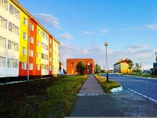
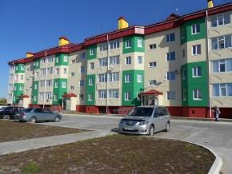
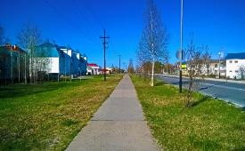
Жилищный фонд
Общая площадь жилищного фонда поселения на конец 2018 года составляет 159 тыс. 671 кв.м.

Slide 24
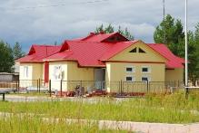
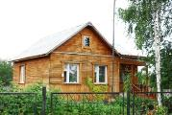
Жилищный фонд

Slide 25

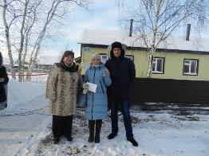
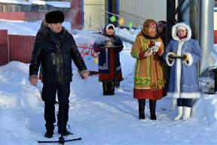
Жилищный фонд
Улучшение жилищных условий
жителей поселения
пгт. Новоаганск
с. Варьеган
снос ветхого
жилья
из числа граждан
-очередников
снос ветхого
жилья
из числа граждан
-очередников
67 семей
13 семей
1 семья
1 семья

Slide 26
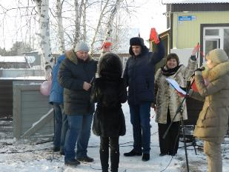
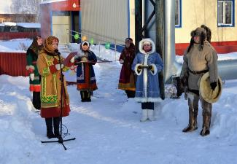

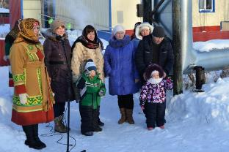
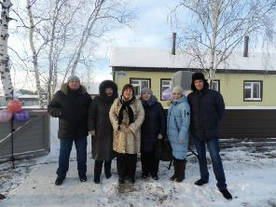
Жилищный фонд

Slide 27

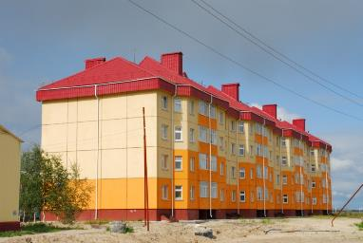
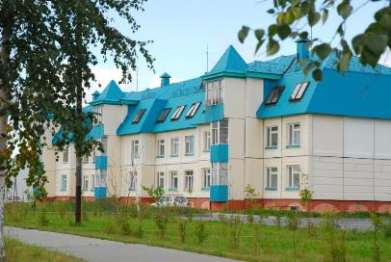
Жилищный фонд
5 семей получили сертификаты на приобретение жилья в различных регионах страны (в 2017 году сертификатов – 6, уведомлений - 14).
15 квартир переданы в муниципальную собственность поселения от граждан, выехавших за пределы ХМАО-Югры по окружной и федеральной программе «Переселение».

Slide 28
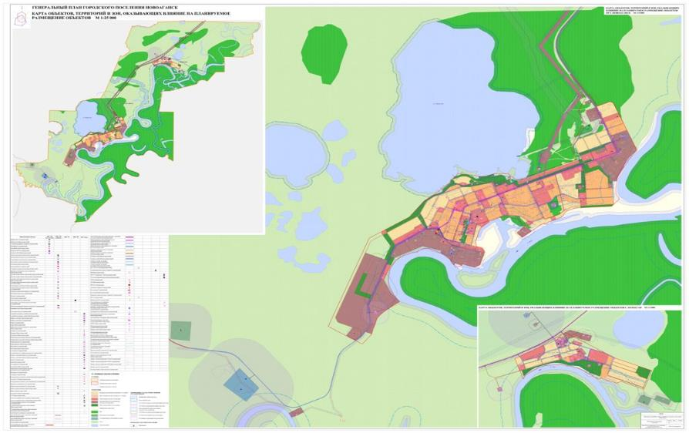
Распоряжение земельными
участками
пгт. Новоаганск

Slide 29
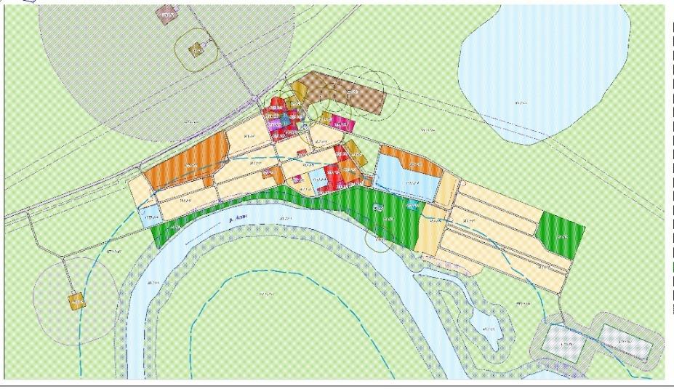
Распоряжение земельными участками
с. Варьеган

Slide 30
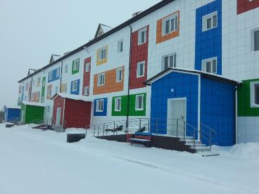
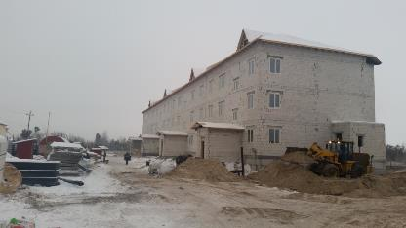
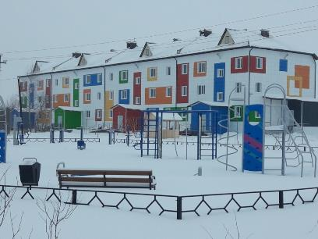
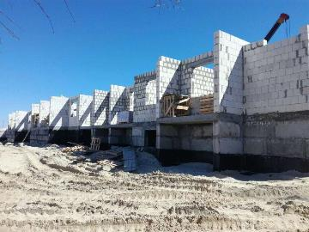
Жилищный фонд

Slide 31
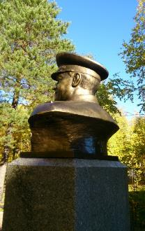







Благоустройство

Slide 32





Детские площадки

Slide 33






Благоустройство

Slide 34






Благоустройство

Slide 35






Экология

Slide 36



Бюджет поселения
На возмещение
недополученных доходов
организациям коммунального
хозяйства, обеспечивающим
непревышение роста платы
граждан за коммунальные
услуги
19 млн. 332 тыс.руб.
На возмещение затрат
по содержанию
бани
3 млн. 588 тыс.руб.
На компенсацию
недополученных доходов
при оказании населению
жилищных услуг
7 млн. 753 тыс.руб.

Slide 37








Транспортное сообщение, содержание дорог, связь

Slide 38





Транспортное сообщение, содержание дорог

Slide 39




Безопасность

Slide 40






Безопасность

Slide 41





Безопасность

Slide 42





Безопасность

Slide 43





Безопасность

Slide 44





Безопасность

Slide 45






Досуг и культура

Slide 46






Досуг и культура

Slide 47






Досуг и культура
На проведение общепоселковых культурно–массовых мероприятий из средств местного бюджета было израсходовано
701 тыс. руб.

Slide 48





Молодёжный совет

Slide 49






Досуг и культура

Slide 50






Досуг и культура

Slide 51






Досуг и культура
Общий объем музейных фондов в 2018 году составил
1 575 единиц хранения

Slide 52






Досуг и культура

Slide 53

Досуг и культура

Slide 54




Досуг и культура

Slide 55

Досуг и культура
Адрес официального сайта МКУ «Этнографический парк – музей села Варьеган:
www.museum-varegan.com

Slide 56





Досуг и культура

Slide 57






Спорт

Slide 58





Спорт

Slide 59







Спорт
Всего на развитие спорта из средств бюджета поселения было израсходовано 143,8 тыс. руб.

Slide 60






ЗАГС
На 31.12.2018 по поселению произведено 206 записей актов гражданского состояния – это рождение, смерть, заключение, расторжение брака, установление отцовства.

Slide 61





Воинский учет
По состоянию на 31 декабря 2018 года:
на общем воинском учёте городского поселения состоят 1 597 человек, из них 165 чел. подлежат призыву, а 1 432 чел. пребывают в запасе;
служат в рядах Вооруженных Сил Российской Федерации 18 человек.

Slide 62




Общественный контроль

Slide 63









Итоги

Slide 64








Итоги
Приоритетным направлениями деятельности органов местного самоуправления были и остаются стабильность и устойчивость социально-экономического развития городского поселения Новоаганск, улучшение условий проживания его жителей, обеспечение их социально-значимыми услугами.

Slide 65
Спасибо
за внимание!

